Slide 1
Упражнения для формирования познавательных способностей младших школьников

Slide 2
Планирование уроков строю с учётом развития творческой личности учащегося.
Данные задания на уроках выполняются учениками в игровой форме, что очень нравится детям. Интересные по содержанию, они создают положительный эмоциональный фон: раскованность, интерес, желание научиться выполнять предлагаемые задания. Благодаря этому у учащихся повышается внимание. Опираюсь на личность ребёнка, учитывая его индивидуальность. Включаю каждого ученика в активную учебно-познавательную деятельность на основе сочетания индивидуальной, парной, групповой работы.

Slide 3
«Мышление на уроках начинается там, где у ученика проявляется потребность ответить на вопрос. Вызвать эту потребность – это и значит поставить цель умственного труда. Это самое трудное дело и самый верный показатель мастерства педагога», - отмечал ещё В.А. Сухомлинский. К чему я и стремлюсь.

Slide 4
Тренируем внимание
«Наблюдательность»
Упражнение на развитие зрительного внимания. В этой игре выявляются связи внимания и зрительной памяти.
Детям предлагается по памяти подробно описать школьный двор, путь из дома в школу - то, что они видели сотни раз. Такие описания младшие школьники делают устно, а их одноклассники дополняют пропущенные детали.

Slide 5
«Летает – не летает»
Упражнение на развитие переключения внимания, произвольности выполнения движений.
Дети садятся или становятся полукругом. Ведущий называет предметы. Если предмет летает - дети поднимают руки. Если не летает - руки у детей опущены. Ведущий может сознательно ошибаться, у многих ребят руки непроизвольно, в силу подражания будут подниматься. Необходимо своевременно удерживаться и не поднимать рук, когда назван нелетающий предмет.

Slide 6
«Ладошки»
Упражнение на развитие устойчивости внимания.
Участники садятся в круг и кладут ладони на колени соседей: правую ладонь на левое колено соседа справа, а левую ладонь на правое колено соседа слева. Смысл игры заключается в том, чтобы ладошки поднимались поочередно, т.е. пробегала "волна" из поднимающихся ладошек. После предварительной тренировки ладошки поднятые не вовремя или не поднятые в нужный момент выбывают из игры.

Slide 7
Найди два одинаковых предмета.
Предлагается карточка с изображением пяти и более предметов, из которых два предмета одинаковые. Требуется найти одинаковые предметы, объяснить свой выбор.

Slide 8
Найди отличия.
Предлагается карточка с изображением двух картинок, имеющих несколько различий. Необходимо как можно быстрее найти эти отличия.

Slide 9
Выкладывание узора из мозаики или из палочек.
Ребенку предлагают выложить из мозаики (или палочек) по образцу букву, цифру, узор, силуэт и т.п.

Slide 10
«Мальчики».
В одном городе жили-были неразлучные друзья: Коля, Толя, Миша, Сережа. Коля – самый высокий, Толя – самый толстый, Миша – самый тонкий, Сережа – самый низкий.
Теперь скажите, кто самый толстый? Самый низкий? Самый высокий? Самый тонкий?

Slide 11
Тренируем воображение
Незаконченные фигуры
Детям раздаются листы бумаги с нарисованными на них фигурками (кругами, квадратами, треугольниками, разными ломаными линиями и т. д.). У каждого ребёнка наборы фигурок должны быть одинаковыми. Дети должны за 5 - 10 минут пририсовать к фигуркам всё, что угодно так, чтобы получились предметные изображения. Когда ребёнок сдаёт листочек, экспериментатор обязательно спрашивает, как можно назвать каждый из восьми рисунков и подписывает под каждой картинкой её название.

Slide 12
«Волшебные кляксы»
До начала игры изготавливается несколько клякс: на середину листа бумаги выливается немного чернил или туши, и лист складывается пополам. Затем лист разворачивается, и можно начинать игру. Играющие по очереди говорят, какие именно предметные изображения они видят в кляксе или в отдельных её частях.

Slide 13
Завершение рассказа
Детям предлагается начало, какого - либо рассказа. Например: «Стоял ясный солнечный день. По улице шла девочка и вела на поводке смешного щенка. Вдруг откуда ни возьмись…».
Необходимо придумать продолжение и окончание рассказа. Время работы - 10 минут.

Slide 14
Тренируем мышление
"Найди закономерность".
а) Упражнение направлено на формирование умения понимать и устанавливать закономерности в линейном ряду.
Инструкция: "Внимательно рассмотри картинки и заполни пустую клетку, не нарушая закономерности".

Slide 15
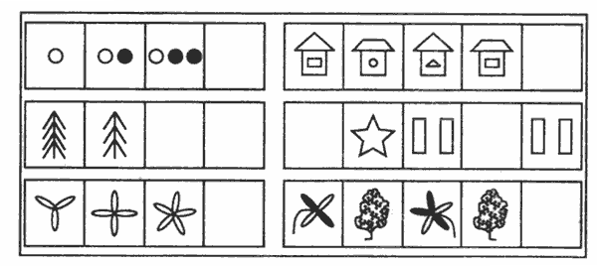

Slide 16
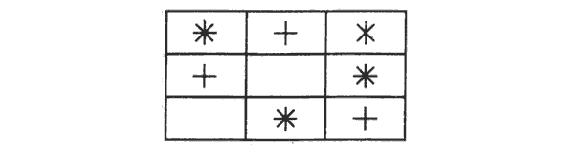
б) Второй вариант задания направлен на формирование умения устанавливать закономерности в таблице.
Инструкция: "Рассмотри снежинки. Нарисуй недостающие так, чтобы в каждом ряду были представлены все виды снежинок".

Slide 17
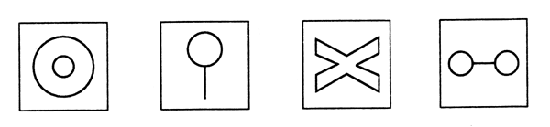
"На что это похоже"?

Slide 18
Тренируем память
Что изменилось ?
На столе раскладывают несколько игрушек. Ребенку предлагают их рассмотреть и запомнить. Ребенок отворачивается, одну игрушку добавляют, или игрушки меняют местами. Ребенок отвечает, что изменилось.

Slide 19
Художник
Ребенок играет роль художника. Он внимательно рассматривает того, кого будет рисовать. Потом отворачивается и дает его словесный портрет. Можно использовать игрушки

Slide 20
Цепочка действий
Ребенку предлагается цепочка действий, которые необходимо выполнить последовательно. Например: «Подойди к шкафу, возьми книгу для чтения, положи ее на середину стола».

Slide 21
«Запоминай мгновенно».
Давайте поиграем. Я буду ставить точки в фигуры, а вы должны запомнить, как я это делаю, и повторить за мной.

Slide 22
Игра. «Найди картинку»
Ведущий на короткое время (считая до пяти) показывает детям картинку, а затем из набора похожих картинок предлагает выбрать ту, которую им показали.

Slide 23
Память на числа
Как можно запомнить числовые символы от 1 до 10
Эти рисунки имеют прямое отношение к соответствующим цифрам. Внимательно рассмотрите отдельные символы и проработайте каждое соответствие в воображении как можно интенсивнее

Slide 24
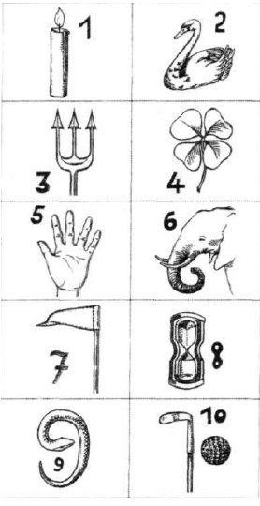

Slide 25
1. Рисунок рядом с цифрой 1 соответствует как форме изображаемого предмета, так и числовому показателю: для единицы взята одна свеча
2. Таким же образом и шея лебедя сразу напоминает цифру 2
3. Трезубец с тремя зубцами понятен без объяснений
4. Так же говорит за себя четырехлистник клевера
5. Цифра 5 – пять пальцев на руке

Slide 26
6. Хобот слона образует четко распознаваемую цифру 6
7. Прибавив немного фантазии, Вы увидите в развевающемся флаге семерку
8. Песочные часы имеют форму восьмерки
9. Змея сворачивается в цифру 9
10. Клюшка и мячик для гольфа дополняют друг друга в цифре 10.

